Slide 1

Proyecto Ecommerce

Slide 2
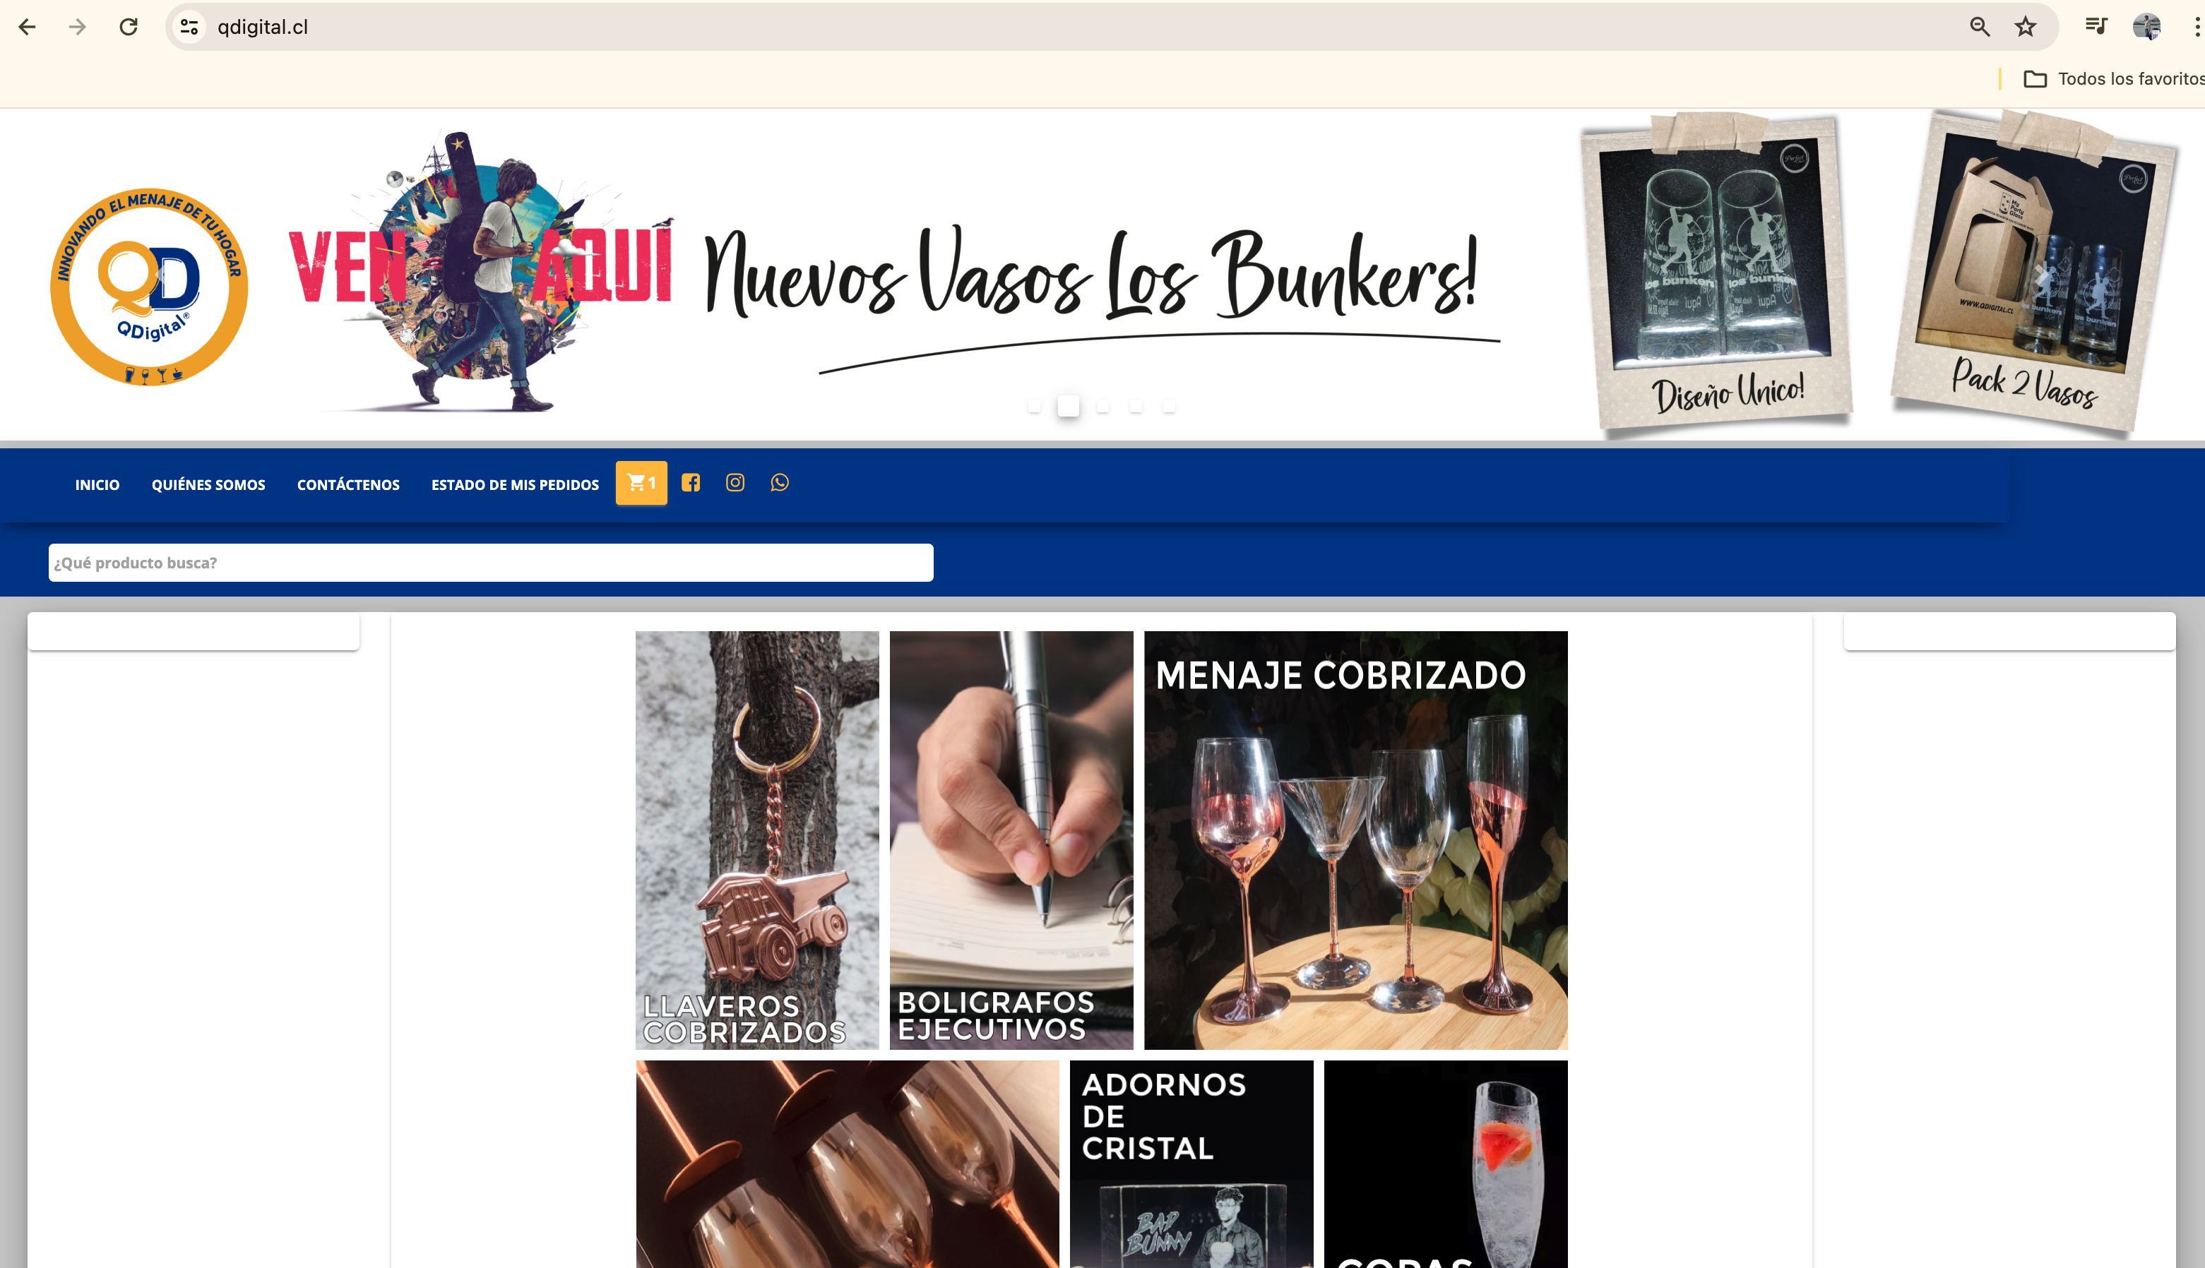
Proyecto Ecommerce
Ecommerce => qdigital.cl

Slide 3
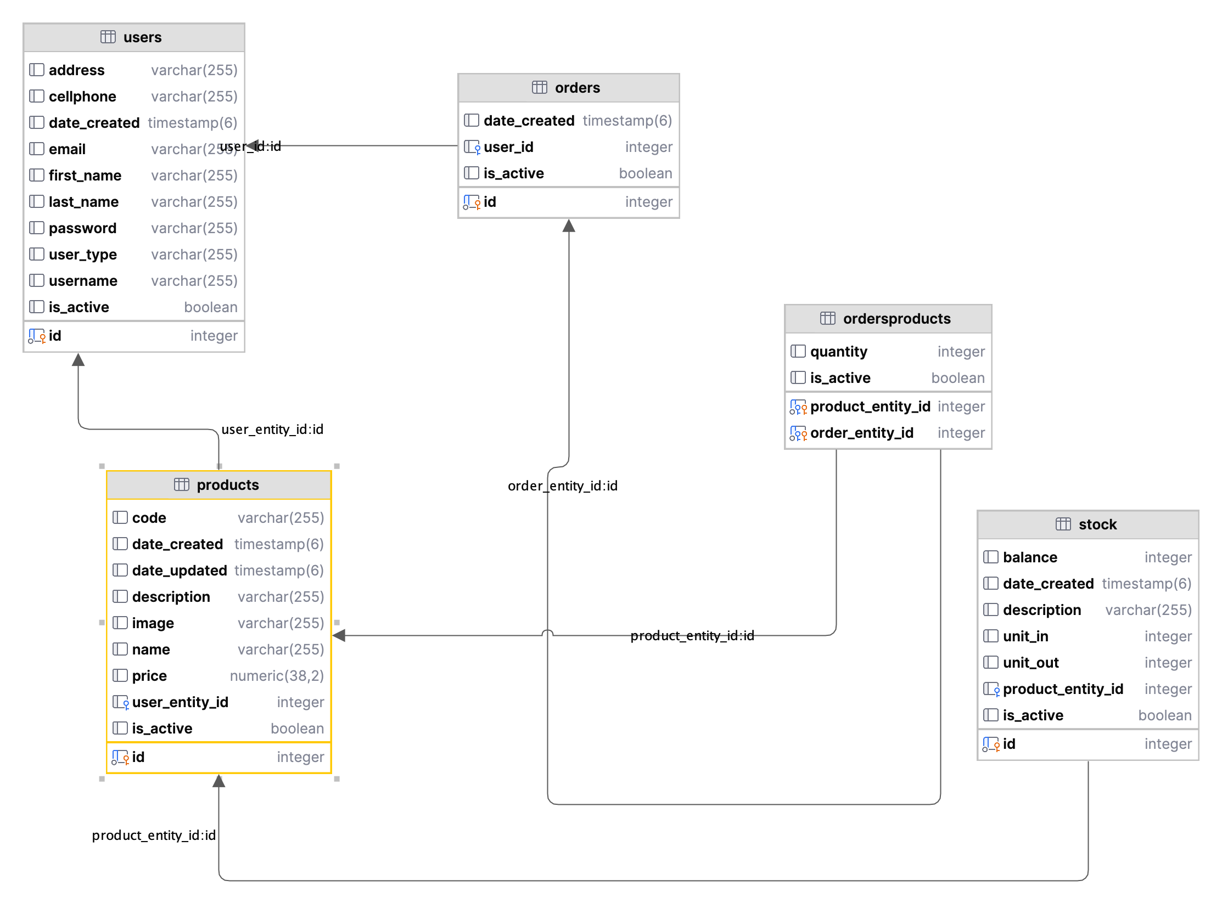
La Base de datos

Slide 4
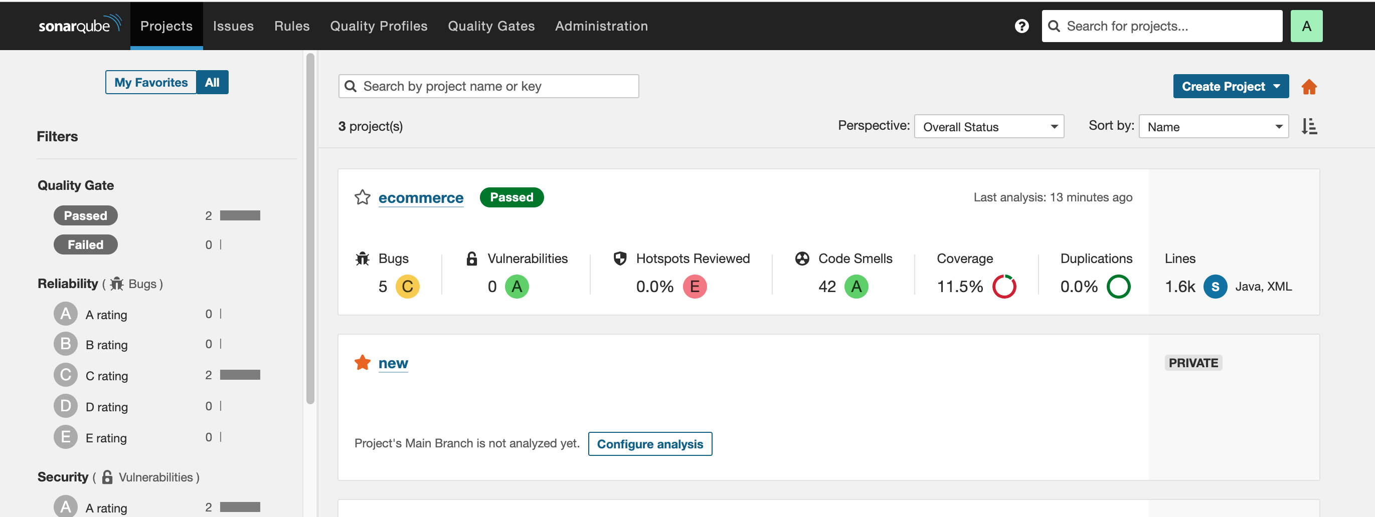
Análisis de SonarQube

